Slide 2
পরিচিতি
মোহাম্মদ আমিনুল ইসলাম
সিনিয়র শিক্ষক
বড় দারোগাহাট সিঃ উঃ ইঃ দাখিল মাদ্রাসা
সীতাকুণ্ড, চট্টগ্রাম।
ইমেইলঃ ai01061972@gmail.com

Slide 3
বিষয়ঃ গণিত
শ্রেণিঃ ৯ম
অধ্যায়ঃ চতুর্থ ( সূচক)
সময়ঃ৪৫ মিনিট

Slide 4
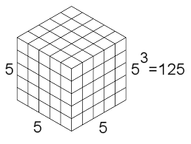
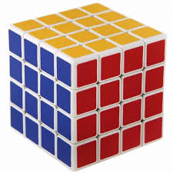
4
4
4
5$×5×5{=5}^{3}=125$
$$4×4×4{=4}^{3}=64$$

Slide 5
সূ চ ক

Slide 6
এই পাঠ শেষে শিক্ষার্থীরা … … …
১) সুচক কী তা বলতে পারবে।

Slide 13
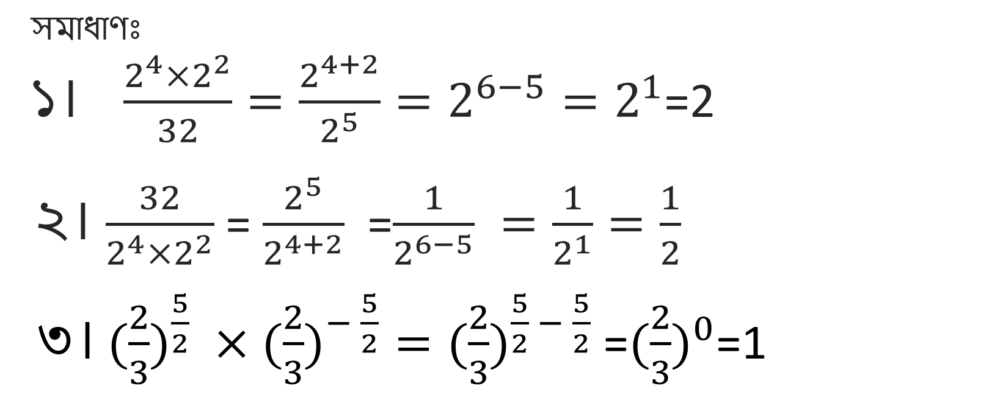

Slide 18
